Slide 1
第二章 矩阵及其运算
第一节 矩阵的概念

Slide 2
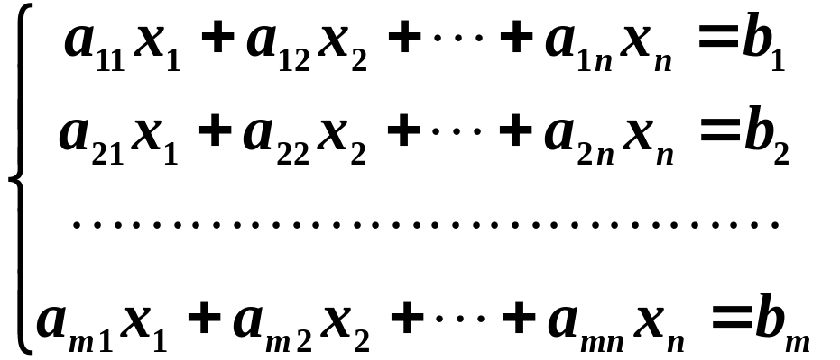


一、引入
1. n元m式线性方程组
系数
的解取决于
常数项

Slide 3
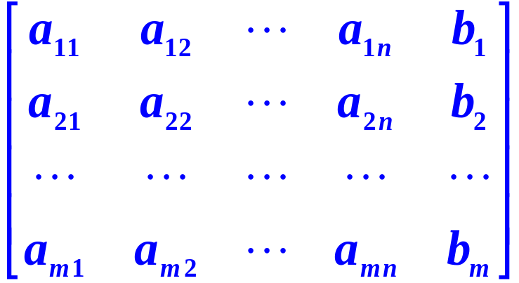




线性方程组的系数与常数项按原位置可排为
因此对线性方程组的研究可转化为对这张表的研究.
2. 某航空公司在A,B,C,D四城市之间开辟了若干航线 ,右图表示了四城市间的航班图,如果从A到B有航班,则用带箭头的线连接 A 与B.

Slide 4




四城市间的航班图情况常用以下表格来表示:
到站
0
1
1
0
发站
1
0
1
0
1
0
0
1
0
1
0
0
这个数表反映了四城市间交通联接情况.

Slide 5




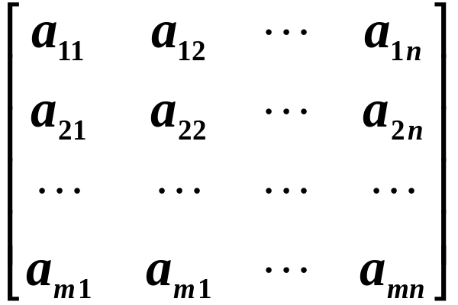
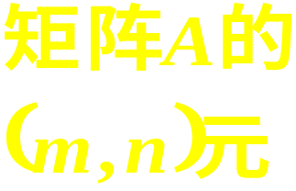



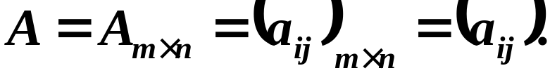


二、矩阵的概念
由 个数
排成的 行 列的数表
定义
称为 行 列矩阵.简称 矩阵.
简记为
这 个数 称为 的元素，简称为元.
元素是实数的矩阵称为实矩阵，元素是复数的矩阵称为复矩阵.
除特别说明以外，本书中的矩阵都指实矩阵.

Slide 6
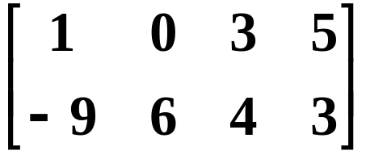

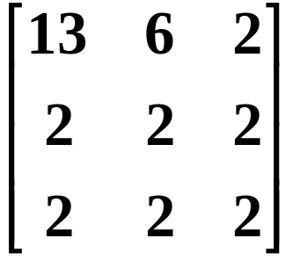
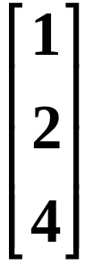






例如
是一个 矩阵,
是一个 矩阵,
是一个 矩阵,
是一个 矩阵,
是一个 矩阵，可以简记为 4 .
注 1、矩阵与行列式有本质的区别：行列式的本质是一个数值，一个行列式经过计算可求得其值，行列式的行数等于列数；而矩阵就是一个数表，它的行数和列数可以不同.

Slide 7
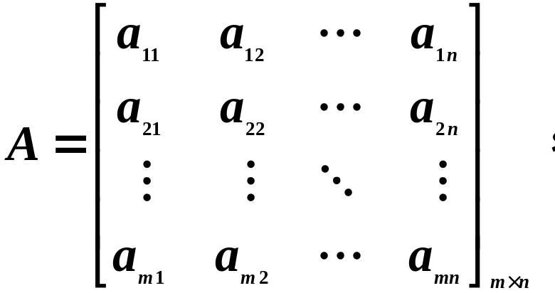
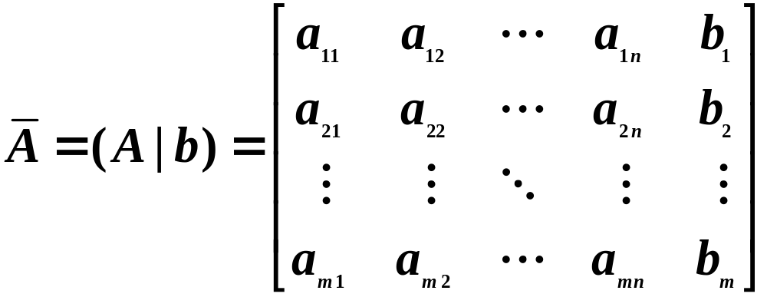
2、对n元m式线性方程组
系数矩阵
增广矩阵
Notes:
称为线性方程组（2.3）的系数矩阵.

Slide 8
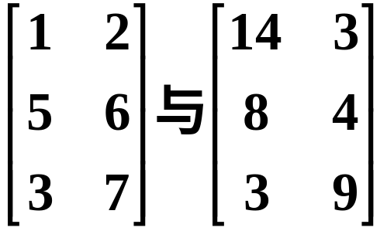



三、矩阵的同型与相等
定义 若两矩阵行数相等，列数相等，则称为同型矩阵.
例如
为同型矩阵.
定义 两个矩阵 为同型矩阵，并且对应元素相等，即
则称矩阵 相等,记作

Slide 9

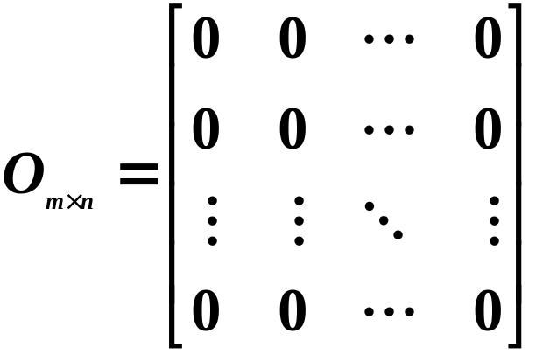

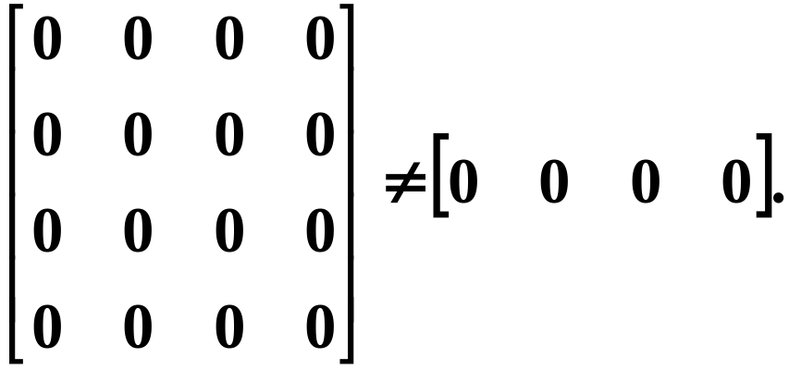
四、几种特殊的矩阵
（1）元素全为零的矩阵称为零矩阵， 零矩阵记作
或 .
注意
阶数不同的零矩阵是不相等的.
例如

Slide 10


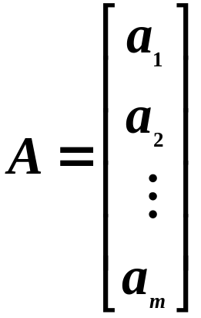
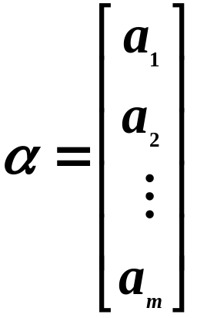
（2）只有一行的矩阵称为行矩阵(或行向量)，记作
或
（3）只有一列的矩阵称为列矩阵(或列向量)，记作
或

Slide 11


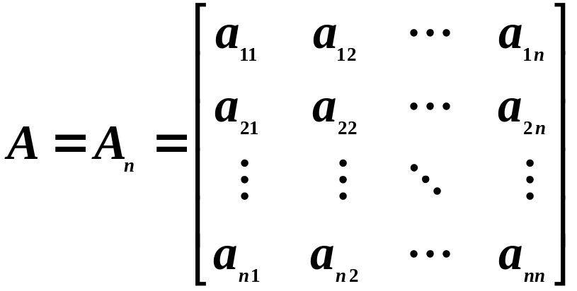

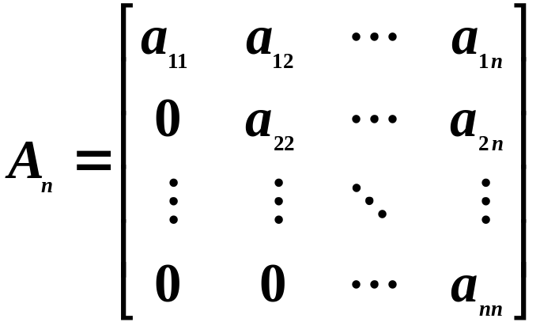
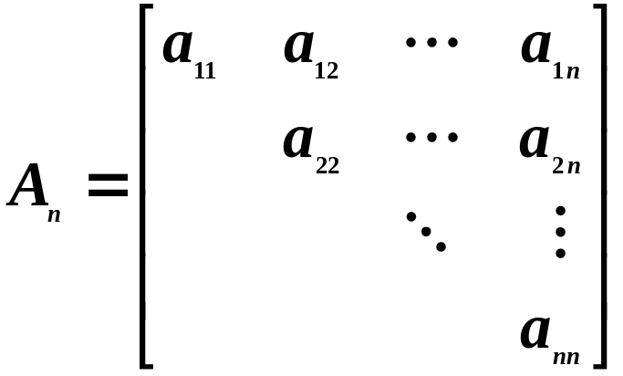
（4）行数与列数都等于 的矩阵称为 阶方阵，记作
主对角线
（5）主对角线以下的元素都为零的方阵称为上三角矩阵，
即
，记作
，
或
其中未标出的元素均为0.

Slide 12

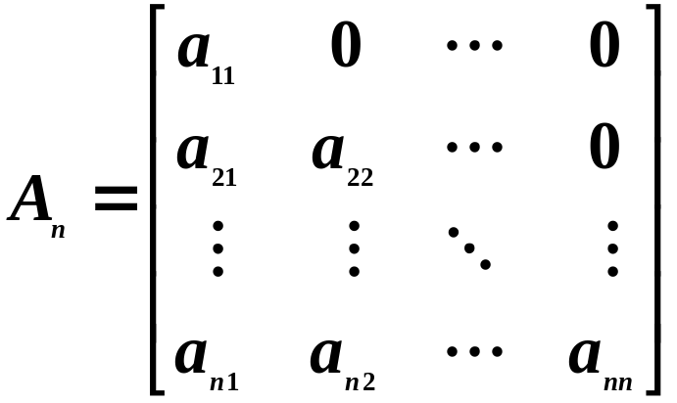
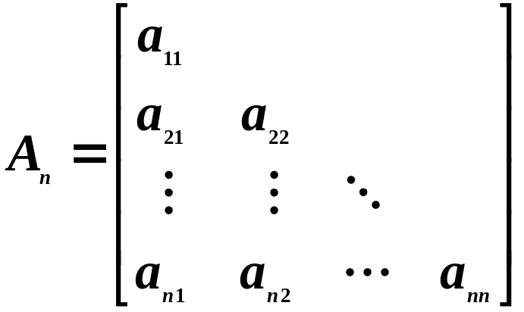
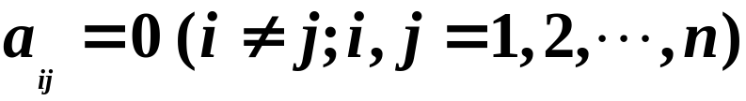
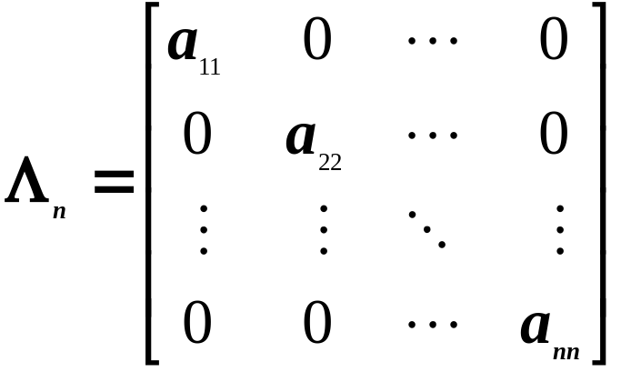
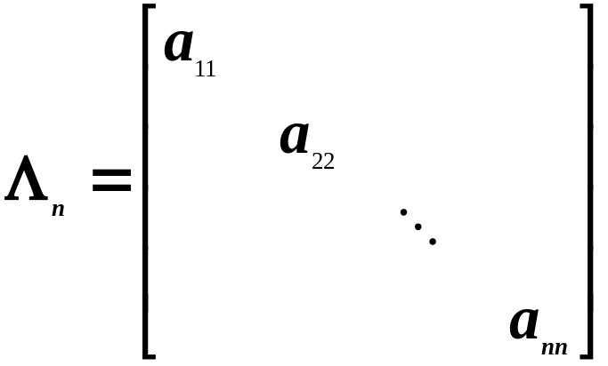

（6）主对角线以上的元素都为零的方阵称为下三角矩阵，
即
，记作
或
（7）主对角线以外的元素都为零的方阵称为对角矩阵，
.
即
，记作
或
对角矩阵也常记作

Slide 13
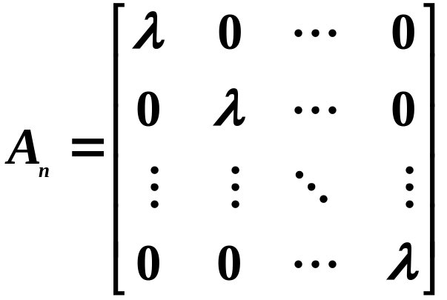
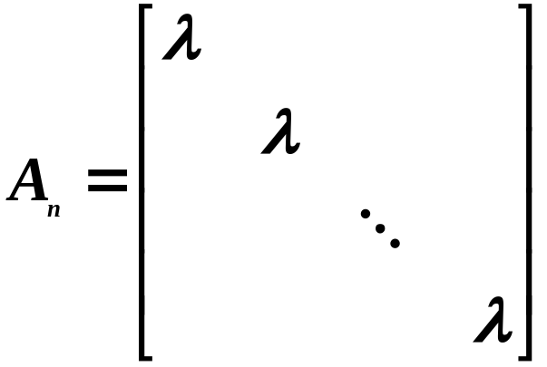
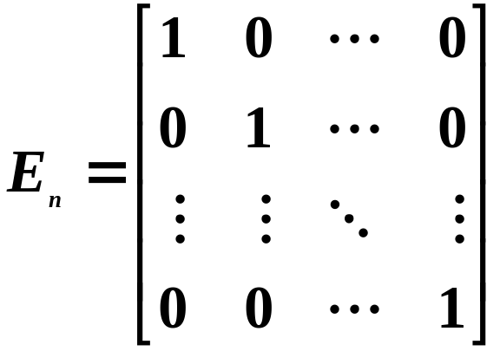
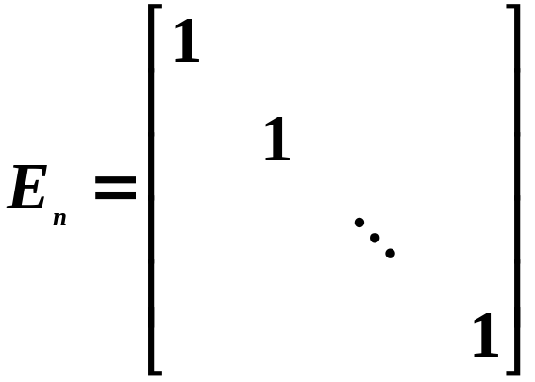
（8）主对角线上元素都相等的对角矩阵称为数量矩阵，
记作
或
（9）主对角线上元素都等于1的对角矩阵称为单位矩阵，
记作
或

Slide 14




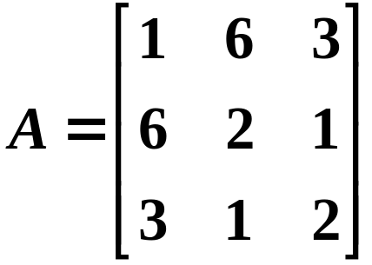
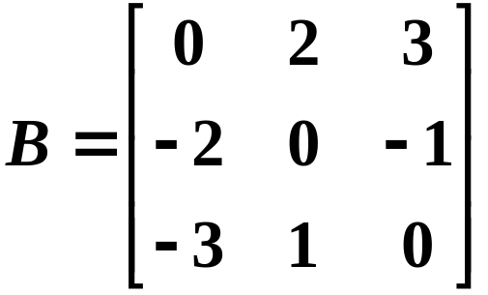
（10）在方阵 中，
如果 ，就称 为对称矩阵；
如果 ，就称 为反对称矩阵.
例如：
是对称矩阵，
是反对称矩阵.
注 反对称阵的主对角线元素一定为0.

Slide 15
思考：矩阵与行列式的有何区别?
答：矩阵与行列式有本质的区别，行列式的本质是一个数值，一个行列式经过计算可求得其值，它的行数、列数一定相等；而矩阵仅仅是一个数表，它的行数和列数可以不同.

